Slide 2
System iPFRON+ odpowiedzią na potrzeby różnych grup interesariuszy
Projekt współfinansowany ze środków Unii Europejskiej z Europejskiego Funduszu Rozwoju Regionalnego

Slide 3
Interesariusze
Interesariusze
Użytkownik
Pracownik PFRON
Wnioskodawca
Ekspert
Beneficjent
Użytkownicy zewnętrzni
Pracownicy PFRON
Interesariusze

Slide 4
Rola interesariuszy w tworzeniu systemów informatycznych
Interesariusze
Rozpoznanie i analiza potrzeb
PFRON
Weryfikacja założeń
Rekomendacje i propozycje rozwiązań
Plan prac rozwojowych

Slide 5
Przedstawiciele grupy konsultacyjnej
PFRON
NGO
ZPCH

Slide 6
Spotkania konsultacyjne – użytkownicy zewnętrzni
7 dedykowanych dwudniowych spotkań konsultacyjnych
Prezentacja rozwiązań + warsztaty + rekomendacje
Materiał do dalszych analiz
Przedstawiciele ZPCH i NGO
„Branżowe” podejście

Slide 7
Proces powstawania Systemu
Założenia
Wymagania ogólne
Analiza
Wymagania szczegółowe
Proces wytwórczy
Weryfikacja
Wdrożenie

Slide 8
Założenia iPFRON+
obsługujący wszystkie obecne oraz przyszłe programy Rady Nadzorczej PFRON
konfigurowalny
pełna cyfrowa obsługa procesu przyznawania i rozliczania dofinansowań
wydajny
bezpieczny
dostępny cyfrowo (zgodność z WCAG)
dostępny on-line 24h/365 dni
Założenia

Slide 9
Wsparcie interesariuszy na przykładzie komunikatora
Założenia
Prosta komunikacja PFRON ⬄ Wnioskodawcy Wnioskodawcy ⬄ Podopieczni
Wymagania ogólne
Komunikator jako narzędzie w systemie
Analiza
Komunikator w formie czatu z możliwością dodawania załączników
Wymagania szczegółowe
Powiadomienia
Wygląd
Funkcjonalności
Rodzaj, wielkość,, ilość załączanych plików
Formułowanie komunikatów o błędach
Weryfikacja
Uczestnictwo w testach
Zgłaszanie ewentualnych błędów
Retesty

Slide 10
Proces powstawania Systemu – Wymagania
Wymagania ogólne
Funkcjonalne
Niefunkcjonalne
Liczba wymagań ogólnych zidentyfikowanych w OPZ: 266
Liczba wymagań szczegółowych zidentyfikowanych na etapie analizy: ok. 4200

Slide 11
Proces powstawania Systemu - Analiza
Zadanie | Liczba
Analiza | 970
Organizacyjne | 78
Techniczne | 66
Zarządcze | 45
Testy | 137
Około projektowe | Kilkadziesiąt
Szkolenia użytkowników | 100
Przeszkoleni użytkownicy | Ok 2200

Slide 12
Proces wytwórczy – budowa Systemu
Zrealizowano 19 sprintów,
Łączna wartość zrealizowanych Story points w ramach sprintów to 3740,

Slide 13
Proces wytwórczy – rozwój Systemu
Zrealizowano 14 sprintów rozwojowych,
Łączna wartość zrealizowanych RBH w ramach sprintów rozwojowych to 24021

Slide 14
Proces powstawania Systemu – Weryfikacja
Testy systemu
Biznesowe
Wydajnościowe
Bezpieczeństwa
Użytkownika

Slide 15
Proces powstawania Systemu – Wdrożenie
1 kwietnia 2023 r.
Uruchomienie naboru na dofinansowanie do szkolenia z języka migowego i innych środków komunikowania się.
24 października 2023 r.
Uruchomienie konkursu „Możemy więcej” dla organizacji pozarządowych (NGO) wspierających ON pod nazwą „Możemy więcej”.
Od 2024 r.
Uruchomienie kolejnych naborów i konkursów

Slide 16
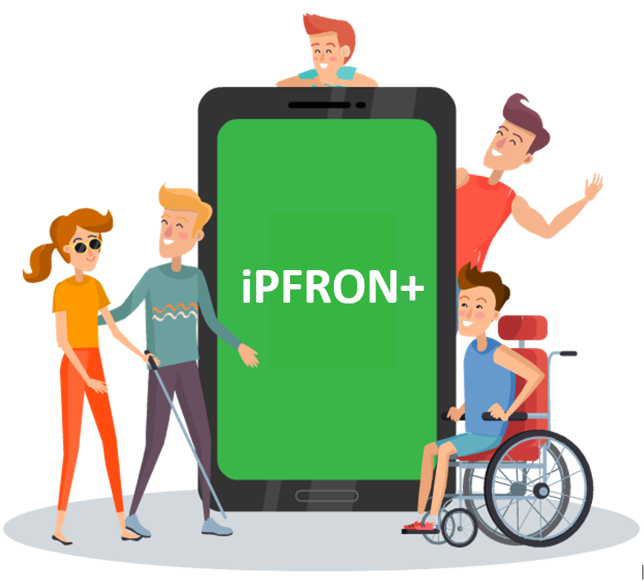
Dziękujmy za uwagę
Marcin Ratajczyk
mratajczyk@pfron.org.pl
Przemysław Pielak
ppielak@pfron.org.pl

